Slide 1

Presentazione dell'offerta
Progetto SiGeM
http://stylosoft.altervista.org
stylosoft@gmail.com

Slide 2
Presentazione Gruppo
Chi siamo
Competenze tecniche
Conoscenza del dominio di interesse
Slide <number> di 13

Slide 3
Il progetto SiGeM
Breve descrizione del progetto
Finalità
Utilità in ambito didattico
Inerenza con progetti precedenti
Slide <number> di 13

Slide 4
Requisiti del progetto
Funzionali
Di qualità
D'interfacciamento
Slide <number> di 13

Slide 5
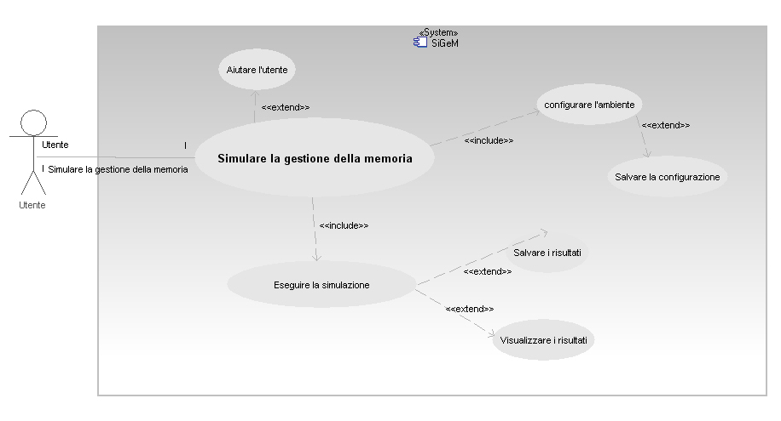
Use-case 1
Slide <number> di 13

Slide 6
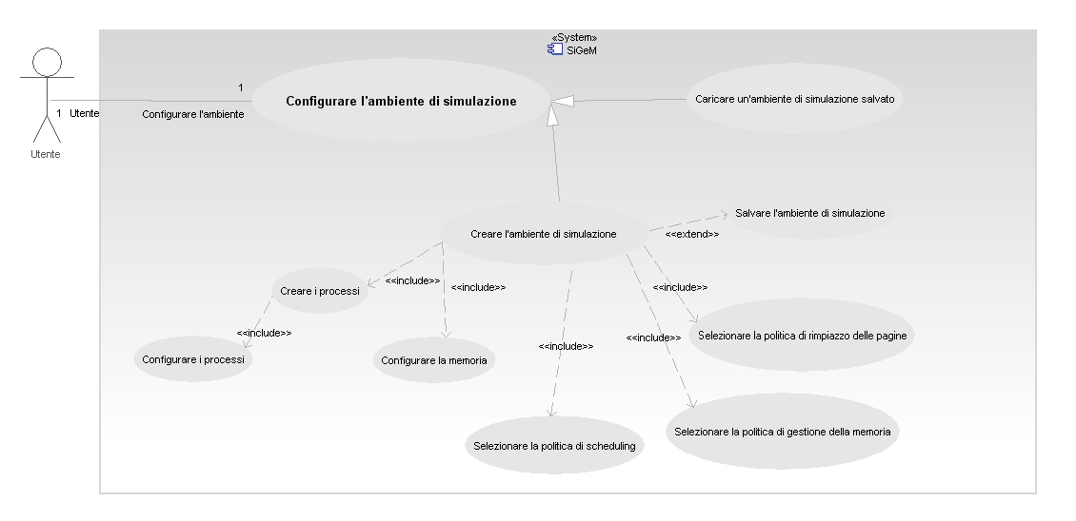
Use-case 2
Slide <number> di 13

Slide 7
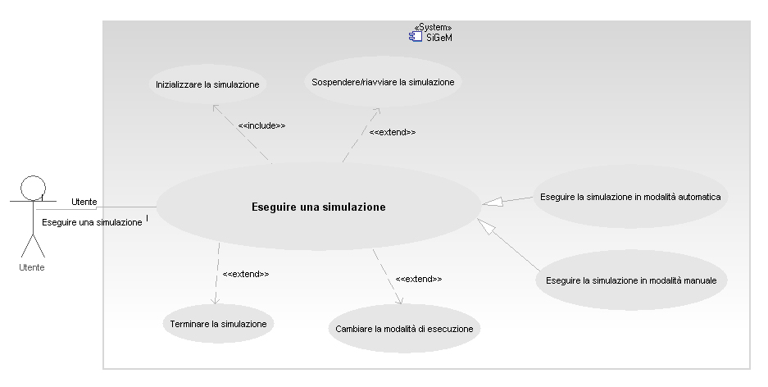
Use-case 3
Slide <number> di 13

Slide 8
Garanzie di qualità
Funzionalità
Affidabilità
Usabilità
Efficienza
Manutenibilità
Portabilità
Slide <number> di 13

Slide 9
Garanzie di qualità
Verifica:
  Analisi statica
    Inspection
    Walkthrough
  Analisi dinamica
    Test
Slide <number> di 13

Slide 10
Garanzie di qualità
Ogni verifica sara' documentata da un resoconto:
  redatto dal verificatore
  con distribuzione interna
  dettagliato secondo il piano di qualifica
Slide <number> di 13

Slide 11
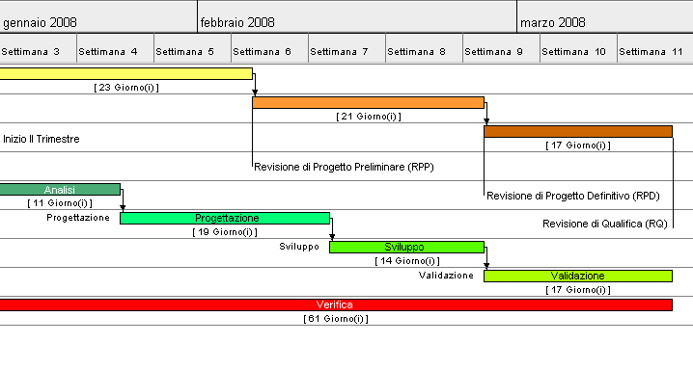
Ciclo di vita
Slide <number> di 13

Slide 12
Suddivisione dei ruoli
Slide <number> di 13

Slide 13
Previsione economica
Slide <number> di 13

